Slide 1


Таблицы символов
Offset
Offset
Type
Lable
TYPES:
t/T - .text
d/D - .data
b/B - .bss
U – undefined
Строчная – локальные
Заглавная – глобальные / статичные

Slide 2
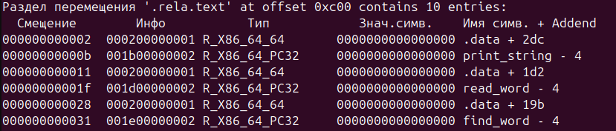
Таблицы релокации
Смещение от начала программы
Инфо – флаги(системная инфа)
Тип – тип адресации (похоже на БЭВМ)
Знач – подставляемые значения(при подгрузке в память)
Addend – доп смещение для адреса

